Slide 1

關於「圖書館」，我想說的其實是…..
淡江大學覺生紀念圖書館參考組
吳理莉

Slide 2
圖書館大小事
空間與服務重點提示

Slide 3
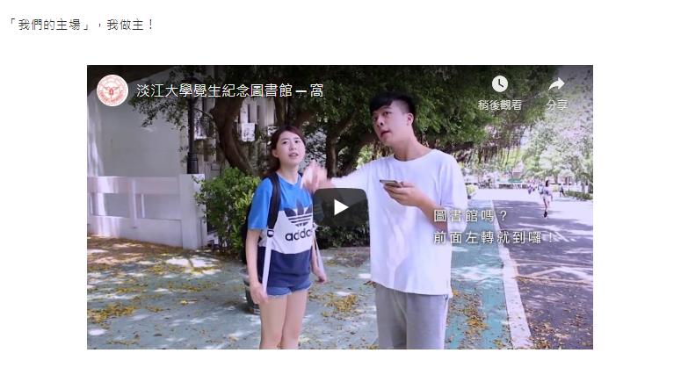
圖書館意象：窩

Slide 4
開館時間
淡水總館
 | 週一至週五 | 週六至週日 | 備註
開館時間 | 08:20-21:50 借書至21:30 | 09:20-16:50 借書至16:30
5F非書資料室
開放時間 | 08:20-21:50 借還至21:30 | 13:00-16:50 借還至16:30
行動載具 借還時間 | 08:20-18:00 | 停止服務
總館自習室
 | 週一 | 週二至週六 | 週日
學期中 | 12:00-21:45 | 06:00-21:45 | 06:00-16:45
鍾靈分館閱覽室
開館時間 | 調閱服務，暫不開放
借書請使用「圖書資料調閱」
流通櫃台停止服務時，善用自助借書機借書
還書可善用還書箱/還書口
非書資料室不開放時段，可至2樓櫃台歸還
非書資料歸還，請勿投入還書箱

Slide 5
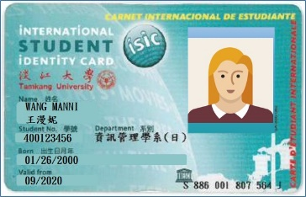
總館樓層配置
樓層 | 配置區域 | 存置資料
9 | 閱覽區 討論室 研究小間 | 西文圖書 (N-Z)
8 | 閱覽區 討論室 館長室 研究小間 數位資訊組 | 西文圖書 (A-M)
7 | 閱覽區 討論室 | 中文圖書 (576-999)
6 | 閱覽區 | 中文圖書 (170-575)
5 | 非書資料室 歐盟資訊中心 | 中文圖書 (001-169) 學位論文、未來學、歐盟資料、武俠小說、中國古籍套書
4 | 閱覽區 休閒區 | 中、西文期刊 報紙合訂本
3 | 指導室 參考諮詢臺 資訊共享區 學習共享區 討論室 參考服務組 | 中、西文參考資料
2 入口 | 詢問臺 還書箱 流通櫃臺 校史區 無障礙資源室 自助借書機 閱報與預約書區 閱活區 典藏閱覽組 | 新進圖書、報紙
1 | 自習室 還書口 採編組 新書格格 師學櫥窗 | 罕用圖書及期刊
館內閱覽
不外借
憑證入館
申請調閱

Slide 6
借閱冊數
資料 類型 | 數量 | 借期 | 續借 / 次 | 逾期罰款 | 借還地點
書 | 40冊 | 30天 | 系統續借 | 每冊每日2元 | 各館流通櫃臺
非書 | 4件 | 7天 | 不可續借 | 每件每日10元 | 總館5樓流通櫃臺
平板 | 1台 | 7天 | 不可續借 | 每臺每日50元
單冊圖書預約人次達7人以上，借期將縮短為7天。
詳細借閱規定請參考：http://www.lib.tku.edu.tw/zh_tw/services/service1。
期刊、參考用書、報紙、微縮資料、特藏資料等不提供外借，只供館內閱覽。

Slide 7

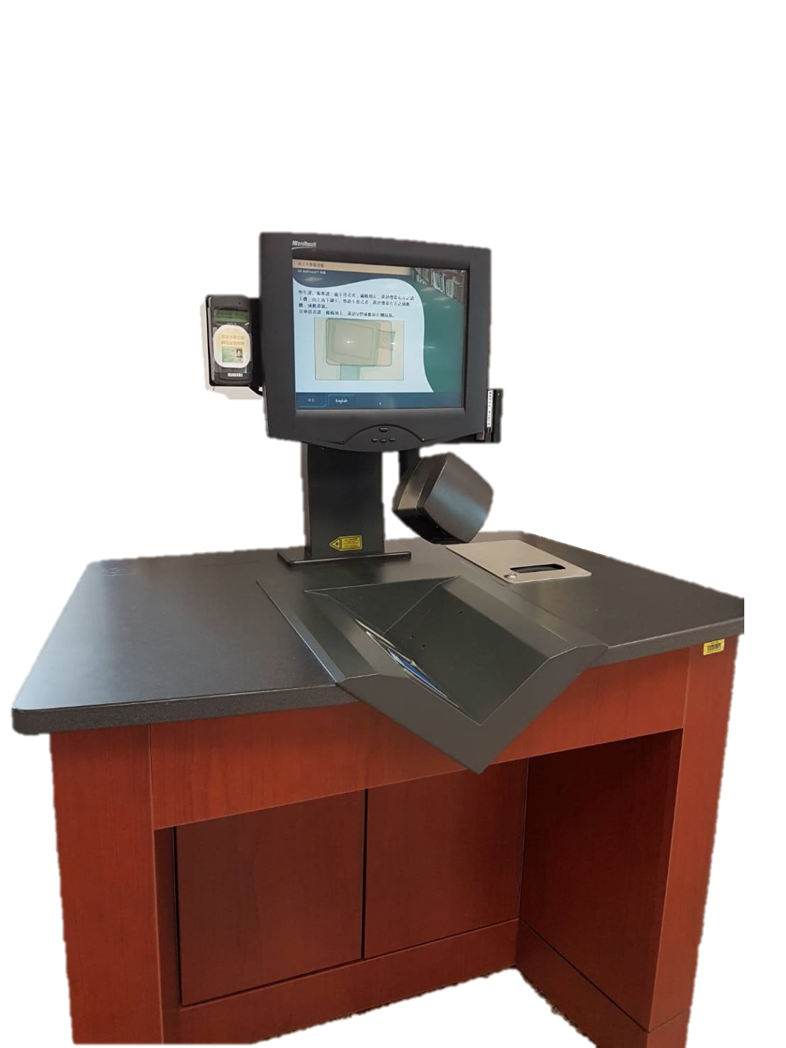
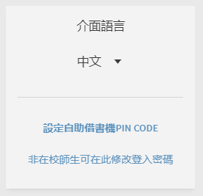
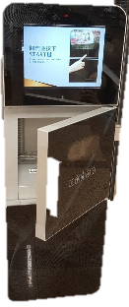
自助借書
2F
第一次使用請先設定PIN CODE
路徑：圖書館首頁>登入/續借>個人資料與借閱紀錄>個人資料
憑證借用
PIN CODE限四位數字，忘記請自行重設
使用時機：
  2F自助借書機
  3F電腦登記站

Slide 8

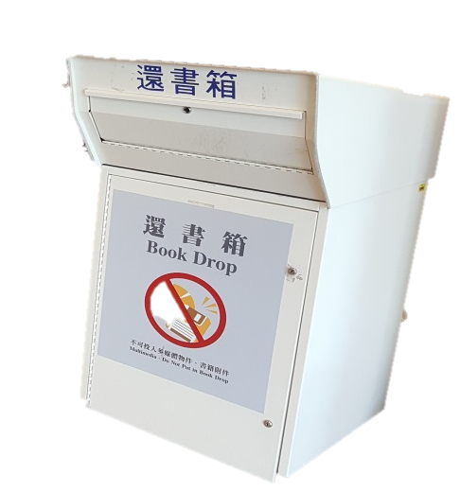
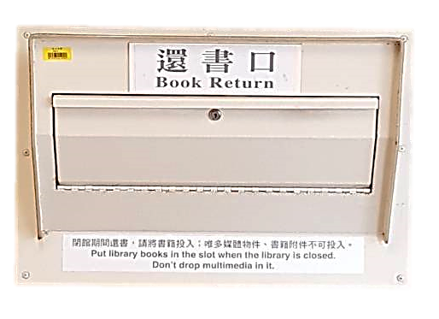


還書口與還書箱
2F
閉館時開啟
BUT
使用時機：
  閉館時
  防疫期間全日
放置地點：
  2F大門處
1F

Slide 9
蒐集資料的方法
找查達人都這樣做

Slide 10
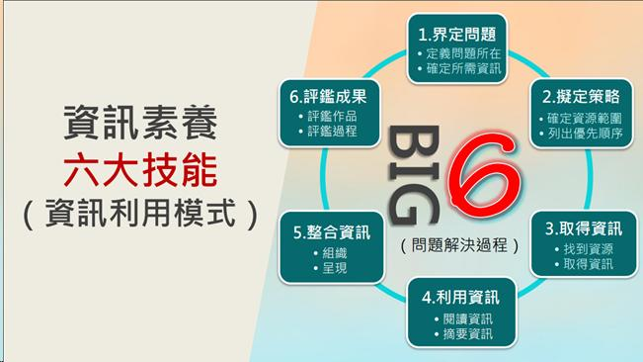
資訊素養Big 6

Slide 11
研究主題的靈感來源
編號 | 來源 | 說明 | 可用資源
1 | 政府政策 | 九年一貫、十二年國教 | 教師歷程系統 雲端圖書館自動化系統 館藏目錄：圖書/非書 期刊資源 資源探索系統 電子資料庫 政府資訊資料庫 新聞報紙資料庫 期刊雜誌資料庫 學位論文資料庫
2 | 時事議題 | 零體罰、課綱（自主學習、資訊素養）
3 | 教師或學者著作 | 吳明清、吳清山、吳清基等教師著作
4 | 學理實徵研究 | Maslow需求層次論、後設認知
5 | 跨學科研究 | TQM應用於高等教育
6 | 職場疑難 | 尋求職場實務難題的解決方案
7 | 舊題新研 | 因時空變遷值得再探討
8 | 層面提升 | 翻轉教室→學科教學法
9 | 研究法互換 | 量化↔質化方法
10 | 前輩研究建議 | 學位論文「結論與建議」

Slide 12
研究問題分析與擬定主題概念
研究問題 | 節能減碳的實施方式
對象(Who) | 政府、企業、個人
時間(When) | 近10年、21世紀
地點(Where) | 臺灣、歐美、全球
事件(What) | 減碳、資源回收、替代能源
因素(Why) | 能源耗竭與臭氧層的破壞，造成溫室效應等氣候異常狀況，如何解決這些問題？
主題概念1 | 節能 saving energy
 | 同義詞 | 能源、能量的資源 energy、power sources、energy conservation
 | 相關詞 | 燃料、風力、水力、太陽能 fuel、wind power、water power、solar energy
主題概念2 | 實施方式 practice methods
 | 同義詞 | 實踐、施行 live up to、to act、to execute
 | 相關詞 | 回收、替代資源、綠色環保 recycle 、 reuse 、 alternative resources 、 green environmental protection

Slide 13
手邊的線索
有特定書目
書目辨識
書目資料
只有主題(無特定書目)
選用關鍵字
使用資料庫
圖書？期刊？會議論文？學位論文？研究報告？
作者？書名？刊名？篇名？出版年？
活用參考文獻
同義詞、相關詞、狹義詞、廣義詞
善用 “your keywords”
瀏覽、查詢(簡易檢索、進階檢索)
布林邏輯、限制欄位、篩選工具
資料類型

Slide 14
關於「關鍵字」
自行思考
系統索引
控制辭彙工具
依背景知識蒐集
檢索結果分類
索引典(Thesaurus)
詳細書目之「主題」
主題知識地圖
自閱讀文獻擷取
同義詞、相關詞、廣義詞、狹義詞
辭典
主題表

Slide 15
查找資料的管道
有特定書目
判斷資料類型
選擇管道：館藏目錄、期刊檢索、資料庫檢索、資源探索、雲端圖書館自動化系統
本館無館藏
我要推薦 (建議購買)
親自至他校借還
文獻傳遞服務(付費)
只有主題
確認研究主題，並準備合適關鍵字
選擇管道：資料庫檢索、資源探索、網路資源、雲端圖書自動化系統
優三聯盟館互借 (淡江證件至東吳與銘傳借書)

Slide 16
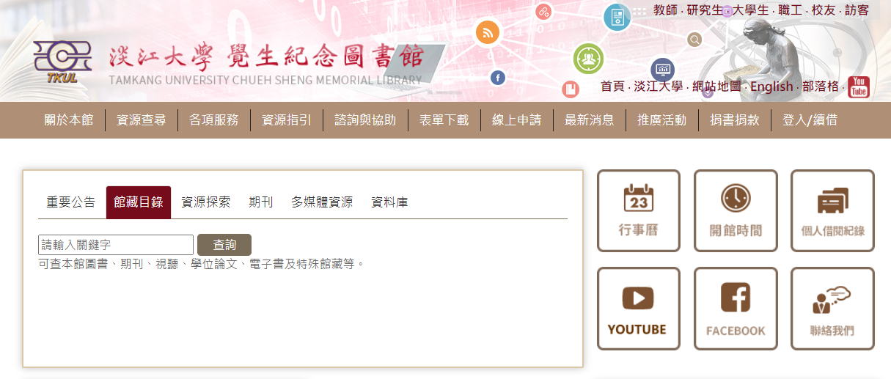
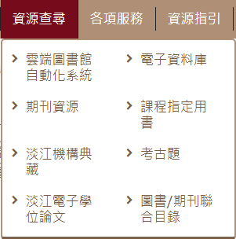
找查達人的最愛
學術資源的最佳入口：https://www.lib.tku.edu.tw/
善用快速查詢頁籤

Slide 17
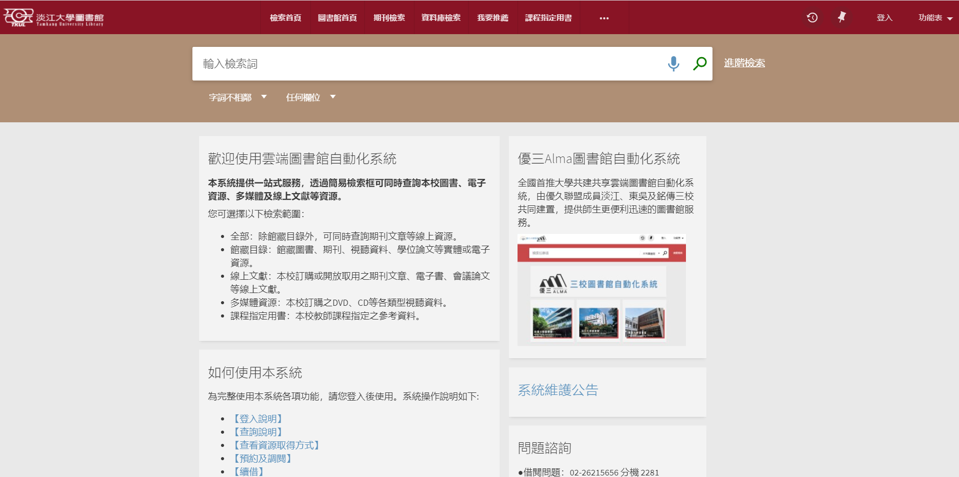
找查達人的最愛
雲端圖書館自動化系統~介面友善好上手
使用說明
三校聯盟目錄
操作手冊

Slide 18
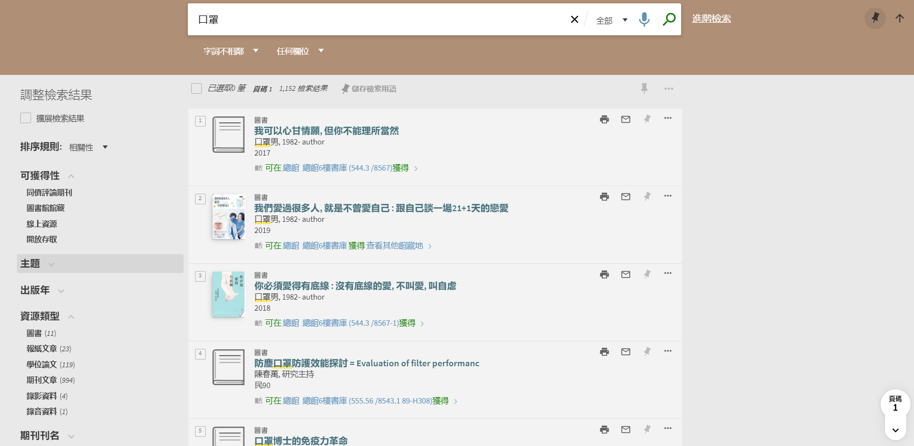
找查達人的最愛
雲端圖書館自動化系統~一站式查找好便利
可依需求調整檢索結果

Slide 19
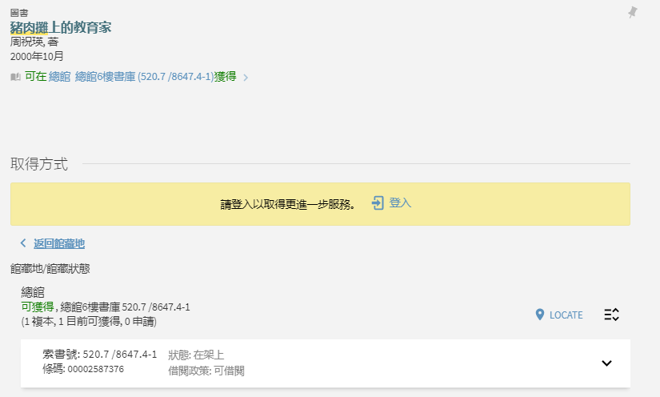
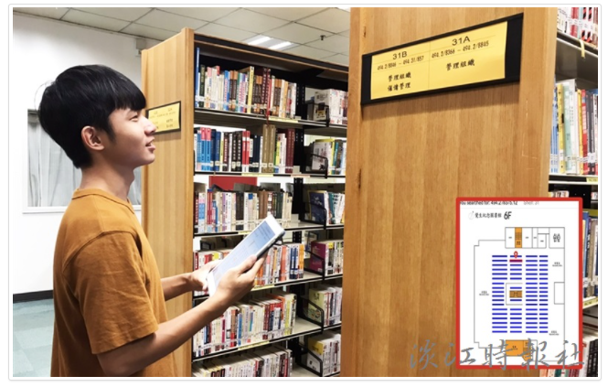
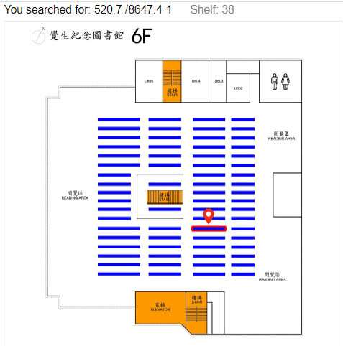
找查達人的最愛
雲端圖書館自動化系統~「架位圖」定位好直接
19
19

Slide 20
找查達人開始找：圖書
圖書
克隆 (Kleon, A.)著；吳琪仁譯(2020)。點子就是一直來 : 不論在順境還是逆境, 10個保持創意來源的方法(初版)。遠流出版事業股份有限公司
請利用：
「館藏目錄」找出
Ur
Turn
這本書學校圖書館買了幾冊？
可立即借到嗎？有多少人預約？
放在哪個樓層的第幾座書架？

Slide 21

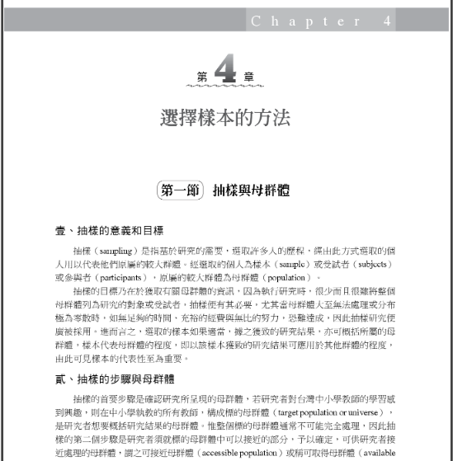
找查達人開始找：電子書
圖書
王文科、王智弘(2010)。教育研究法。臺北市：五南。
請利用：
「館藏目錄」找出
Ur
Turn
這本書學校圖書館買了幾冊？
有電子版嗎？
看得到「選擇樣本的方法」全文嗎？

Slide 22
找查達人開始找：期刊
期刊
張迺貞、徐暄淯（2016）。問題導向學習融入資訊素養與倫理創新教學之研究。教育資料與圖書館學，53(2)，171-209。doi:10.6120/JoEMLS.2016.532/0010.RS.CM
請利用：
「雲端圖書館自動化系統」找出
Ur
Turn
知道這本期刊的樓層及架號嗎？
想找2016年文章是找紙本？還是電子版呢？
這篇文章有電子全文嗎？

Slide 23
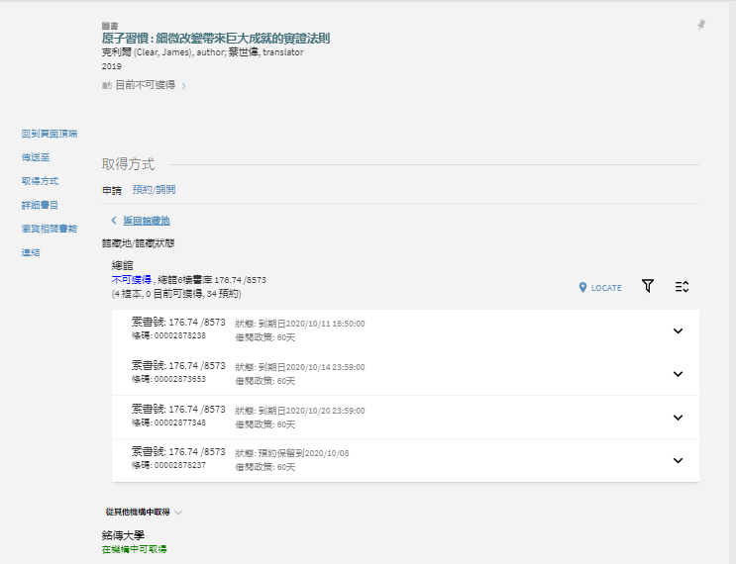
找查達人常用功能：預約/調閱
外借中的書→登入帳密→申請預約/調閱
申請預約後，可查看預約順位
不同校園的書→登入帳密→申請預約/調閱
未外借的書，不可申請此功能

Slide 24
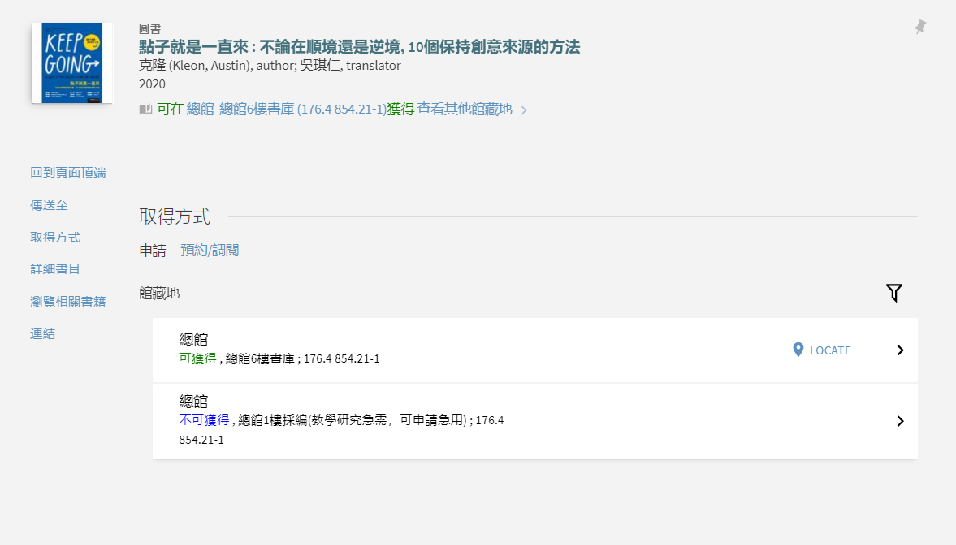
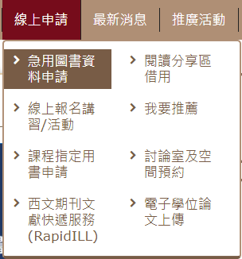
找查達人常用功能：急用圖書資料申請

Slide 25
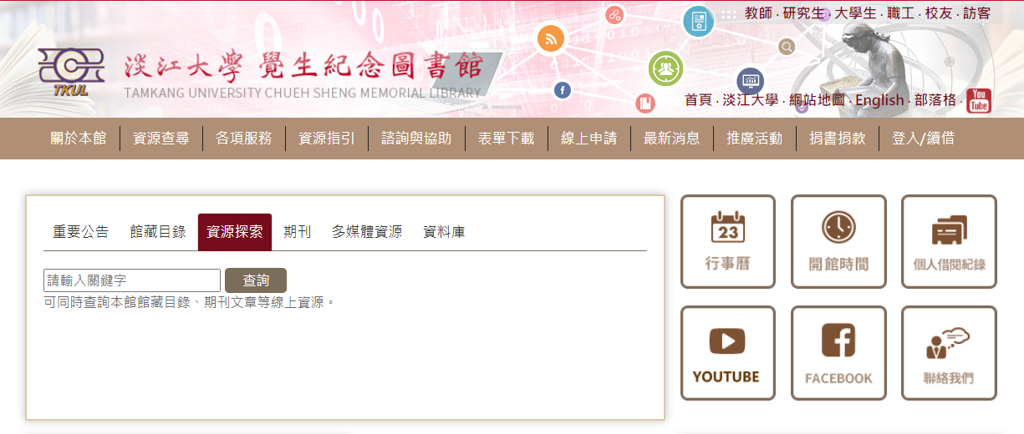
找查達人開始找：資源探索
適用時機：只有主題

Slide 26
查找達人開始找~資源探索
Ur
Turn
期刊全文
Ely, E., Pullen, P. C., Kennedy, M. J., Hirsch, S. E., & Williams, M. C. (2014). Use of instructional technology to improve teacher candidate knowledge of vocabulary instruction. Computers & Education, 75, 44-52.
期刊全文
Dakowska, D. (2015). Between competition imperative and europeanisation: The case of higher education reform in poland. Higher Education, 69(1), 129-141.

Slide 27
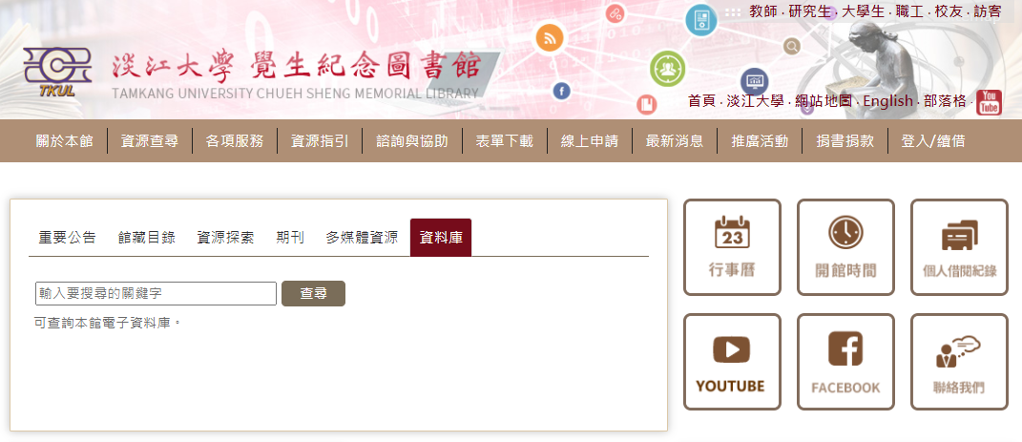
找查達人開始找：資料庫
適用時機：只有主題

Slide 28
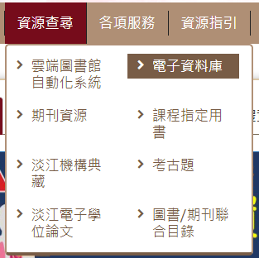
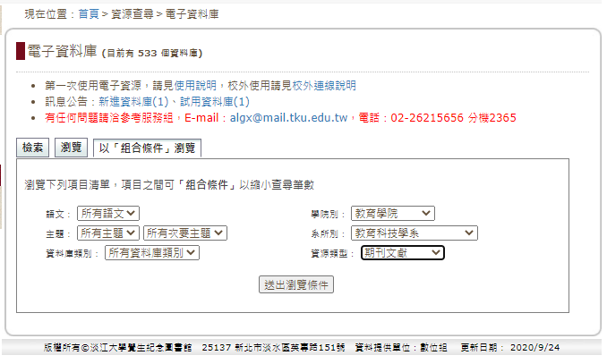
找查達人開始找：資料庫

Slide 29
找查達人開始找：常用資料庫
平台
Scopus ProQuest Elsevier EBSCOhost
新聞時事
臺灣新聞智慧網 The Wall Street Journal 國際新聞讀報站
語言學習
Easy Test 線上學習測驗平台 Global Exam語言檢定測驗線上平台 iLibrary雲端圖書館 Naxos Spoken Word Library PELAPELA日本語學習資料庫 We Online 空中英語教室影音典藏學習系統 新托福線上影音課程
期刊/雜誌
ERIC OmniFile Full Text Select Education Database JSTOR Wiley Online Library ScienceDirect OnLine(SDOL) 臺灣期刊論文索引系統 華藝線上圖書館(Airiti Library) 全國期刊聯合目錄資料庫 中國期刊全文數據庫 AEB Walking Library 天下雜誌群知識庫
學位論文
淡江大學電子學位論文服務(EDTS) 臺灣博碩士論文知識加值系統 華藝線上圖書館 中國學位論文全文數據庫 ProQuest Dissertations and Theses(PQDT) PQDT/數位化論文典藏聯盟(DDC) Networked Digital Library of Theses and Dissertations(NDLTD)

Slide 30
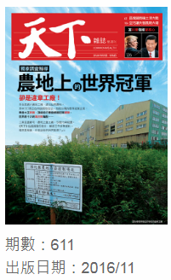
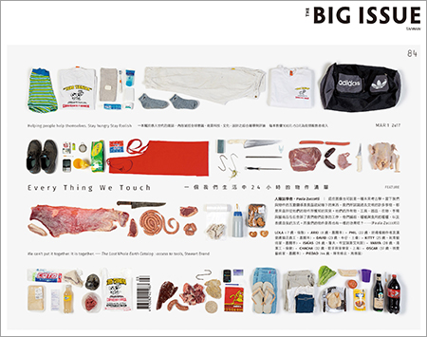
找查達人開始找：資料庫
《天下雜誌》有全文下載功能嗎?2016年曾以專文--「農地上的世界冠軍」探討違建與污染問題，其中顯示農地污染面積最大的為哪個縣市？
Ur
Turn
http://topic.cw.com.tw/2016landfactory/

Slide 31
找查達人開始用：EndNote書目管理軟體
圖書館
首頁
電子
資料庫
EndNote
查看詳細資訊

Slide 32
找查達人開始用：EndNote書目管理軟體
於個人電腦下載安裝軟體
安裝前必需關閉所有OFFICE程式
先解壓縮再安裝
線上影音課程
個人安裝說明

Slide 33
找查達人開始找：資源探索與資料庫
圖書
請準備課堂報告主題「關鍵字」→選擇中文電子資料庫(例如「華藝線上圖書館」)→找出相關文獻→將書目匯出成APA格式
請利用：
「華藝線上圖書館」或 「雲端圖書館自動化系統」找出
Ur
Turn
總共找到多少筆資料？
包括哪些資料類型？
都有電子全文可下載嗎？

Slide 34
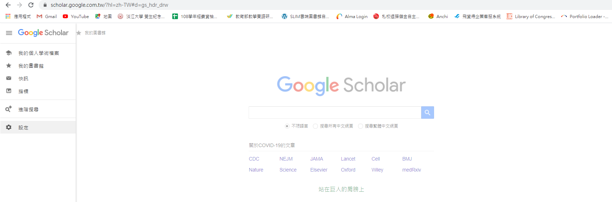
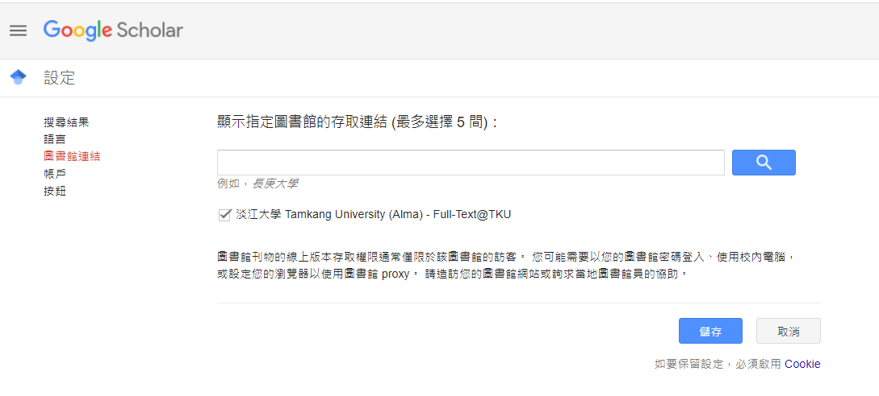
找查達人開始用：Google Scholar
⬥
❖



Slide 35
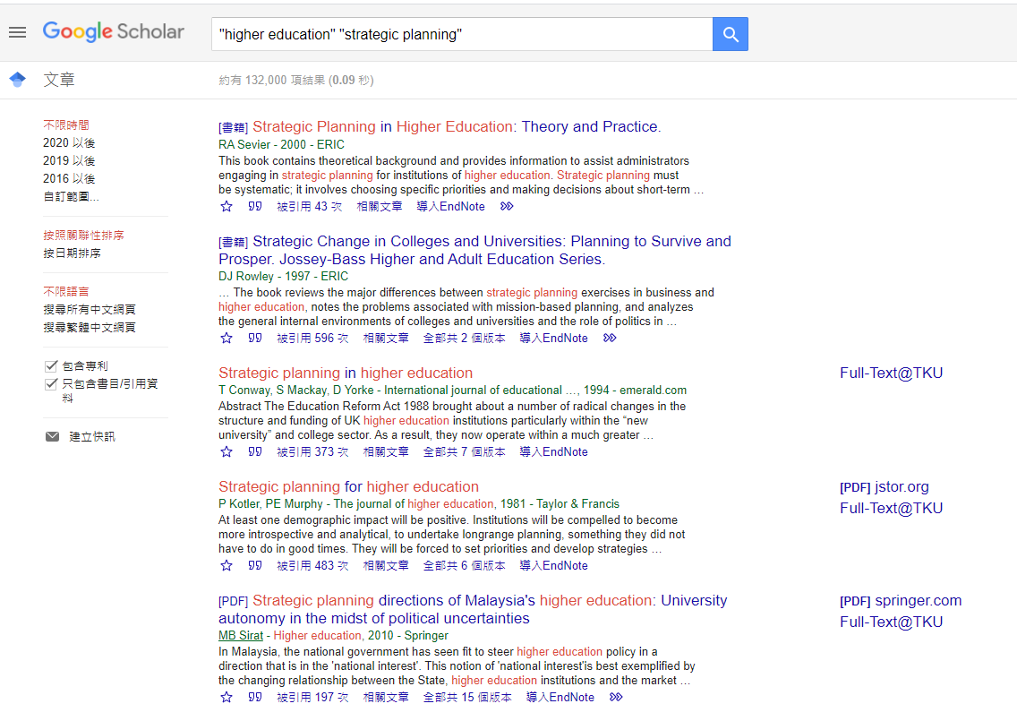
找查達人開始用：Google Scholar

Slide 36
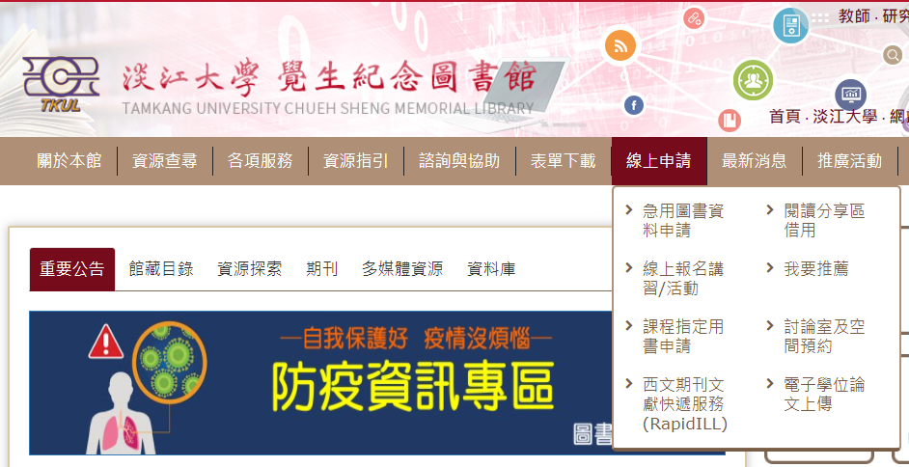
找查達人常用功能：我要推薦
每人每月可推薦5筆
善用「我要推薦」，充實館藏資源

Slide 37
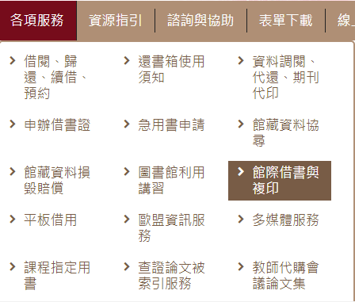
找查達人常用功能：找無館藏→館際借書與複印
線上申請
  全國文獻傳遞服務系統 (NDDS)
    付費、合作館多、全年服務
    第一次使用，須先申請帳號
  西文期刊文獻快遞服務(RapidILL)
    付費、快速
親自到他校借／還書
  至總館2樓借用合作館借書證
  親自前往合作館借／還書
  優三聯盟館互借 (可持淡江證件至東吳與銘傳借書)
首頁> 各項服務 > 館際借書與複印

Slide 38
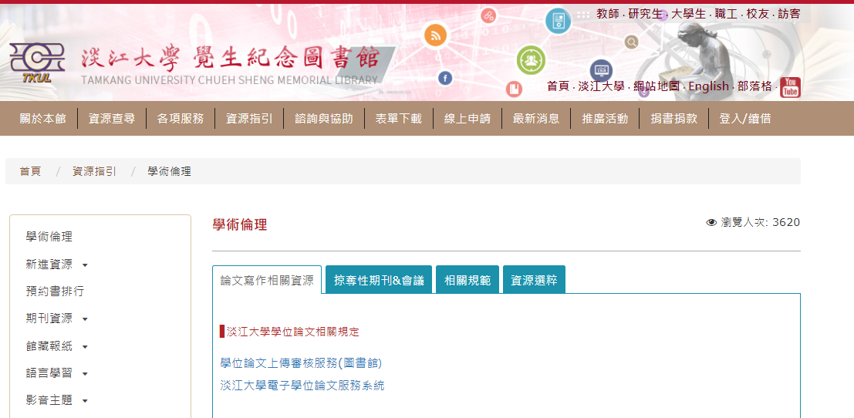
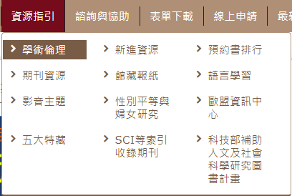
找查達人常用功能：「學術倫理」專頁
使用資料，請尊重智產權，並確實著錄引用文獻出處來源。

Slide 39
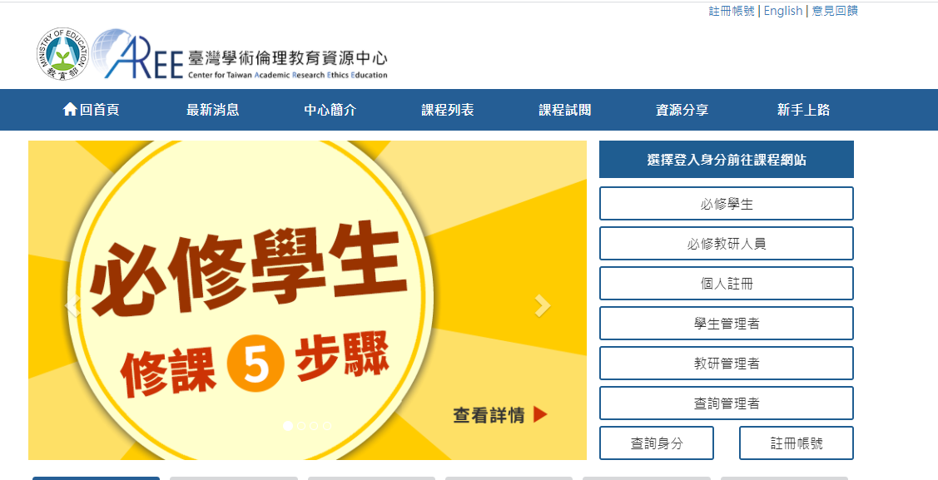
「學術倫理」~臺灣學術倫理教育資源中心

Slide 40
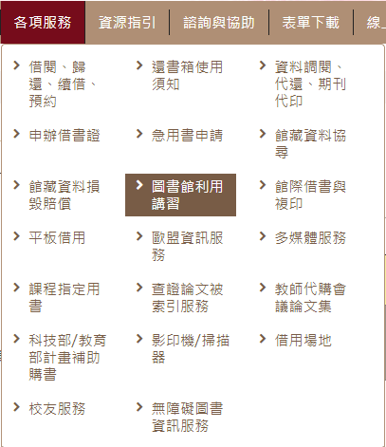
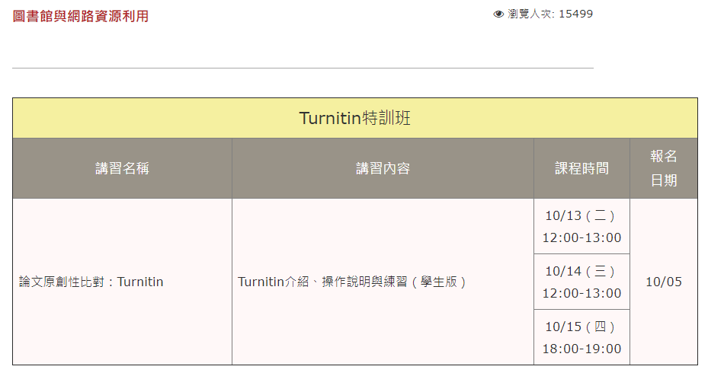
找查達人常用功能：報名參加「圖書館利用講習」(延伸學習)
線上報名
一人一機
示範教學

Slide 41




諮詢管道
電話諮詢
26215656
分機2365
E-mail
詢問
報名進階課程
圖書館講習
參考諮詢台
總館3F
學習路上，圖書館與您相伴！

Slide 42
總結：圖書館都幫您準備好了
圖書
新聞報紙
紙本書
期刊雜誌
字典百科
紙本期刊
非書
會議
論文
CD
電子書
電子期刊
DVD
BLU-RAY disc
學位論文
研究報告
紙本論文
電子論文
確定研究主題
選用查詢系統
找出文獻全文
判斷資料類型

Slide 43
請填問卷
“
“
I have always imagined that Paradise will be a kind of a Library.
Jorge Luis Borges
(1899-1986. Argentine writer)
THANK YOU
讓我們圖書館見

